Slide 1
ИНТЕРНЕТ-ТЕХНОЛОГИИ
Лекция № 2 «Основы языка Java»

Slide 2
Основы языка Java
В Java не может быть кода вне класса. Java-программа состоит из одного или нескольких определений классов, размещенных в отдельных файлах (суффикс имени файла - .java). Для компиляции программ используется java-компилятор javac. В результате для каждого класса из исходного файла создается файл класса, содержащий байт-коды класса. Основа имени файла класса совпадает с именем класса, к ней добавляется суффикс .class. Один из классов программы должен быть открытым (public) классом и содержать метод main, с которого начинается выполнение программы.
Пример: файл Hello.java содержит только один public класс Hello:
      public class Hello
      {
      public static void main(String args[])
      {
      System.out.println(“Hello, world!”);
      System.exit(0);
      }
      }

Slide 3
Основы языка Java
Видно, что определение класса похоже на определение класса в C++, но здесь нет разделения на файлы с расширением *.h и *.cpp.
Метод main в Java существует только внутри класса. Модификатор public имеет тот же смысл, что и в C++, но здесь использован дважды (для класса и для метода). Кроме того main должен иметь модификатор static. Тип возврата – void, т.е. main не позволяет вернуть какой-либо код завершения с помощью оператора return. При необходимости это можно сделать, вызвав метод System.exit (), как это показано в примере. Метод System.exit () немедленно и безусловно прекращает работу программы.
В отличие от C++ в Java имеется стандартный String-класс, который здесь описывает массив, содержащий аргументы командной строки, использованные при запуске программы. Число аргументов командной строки можно определить как args.Length. Следует подчеркнуть, что argv[0] в Java - это не имя класса, как мог бы ожидать программист С/С++, а действительно первый аргумент метода.

Slide 4
Основы языка Java
Являясь языком, поддерживающим динамическую загрузку методов через Internet, Java заботится о предотвращении конфликтов имен. Поэтому, в частности, в Java нет глобальных переменных, все переменные и функции (методы) - части класса, К тому же, каждый класс - часть пакета.
На каждую переменную или метод в Java ссылаются с помощью полного имени, состоящего из имени пакета, имени класса и имени члена класса, разделенных точкой. Имя пакета обычно состоит из многих составляющих, также разделенных точками. Файлы классов хранятся в каталогах, определяемых именем пакета.
Для включения класса в пакет используется оператор
package <имя-пакета>,
который обязательно должен быть первым оператором исходного файла. Если оператор package отсутствует в исходном тексте класса, то класс считается принадлежашим пакету «по умолчанию», файлы классов которого размещаются в текущем каталоге, что удобно для разработки.

Slide 5
Основы языка Java
За необязательным оператором package может следовать любое количество операторов import, имеющих две формы записи:
import <имя-пакета>.<имя-класса>;
import <имя-пакета>.*;
Назначение оператора import - дать возможность использования в тексте программ «укороченных» имен классов и их членов (без префиксной части в виде имени пакета).
Важно понимать, что оператор import никакой загрузки отдельных классов или пакетов целиком за собой не влечет (в этом его отличие от #include в C и C++). Еще раз - классы в Java загружаются динамически только в момент возникновения потребности в них!

Slide 6
Основы языка Java
В Java поддерживаются комментарии трех видов:
В стиле языка C (от "/*" до "*/")
В стиле языка C++ (от "//" до "\n")
Специальные комментарии «для документирования» (от "/**" до "*/"), используемые программой javadoc для создания простой интерактивной документации из исходных файлов на языке Java
Java является строго типизированным языком. Любая переменная и любое выражение имеют известный тип в момент компиляции. Такое строгое правило позволяет выявлять многие ошибки уже во время компиляции.
Все типы данных разделяются на две группы - ссылочного типа и примитивы.

Slide 7
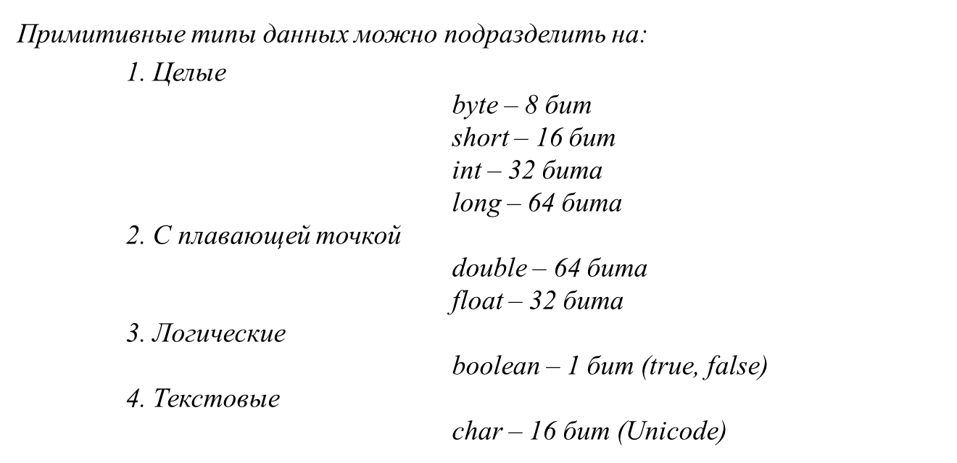
Основы языка Java
Java имеет 8 примитивных типов данных. Java определяет размер каждого примитивного типа. Размеры не меняются при переходе от одной архитектуры машины к другой, как это сделано во многих языках. Этот размер инвариантен, что является одной из причин переносимости программ на Java между разными платформами.

Slide 8
Основы языка Java
Переменные примитивных типов размещаются в стеке и доступ к ним осуществляется по значению.
Для каждого примитивного типа существует свой класс оболочка: Byte, Short, Integer, Long, Double, Float, Boolean, Character. Эти типы определены в пакете java.lang, являются неизменными и используются для доступа к примитивным типам по ссылке.
В Java производится автоматическая упаковка (auto boxing) и распаковка (un boxing) примитивов:
    Integer count = new Integer (5);
    int i = count.intValue ();

Slide 9
Основы языка Java
К переменным ссылочного типа относятся объекты и массивы:
    они размещаются в динамически распределяемой памяти, так называемой куче (heap)
    доступ к ним осуществляется по ссылкам (т.е. по адресу области памяти, занимаемой объектом или массивом)
    создаются динамически с помощью new
    автоматически считаются мусором, если на них нет ссылки

Slide 10
Основы языка Java
Указатели (pointers) в Java отсутствуют и запрещены любые действия с адресами:
    преобразование ссылок в целое и обратно;
    арифметика адресов (указателей);
    вычисление размеров типов и объектов.
null в Java - это зарезервированное ключевое слово, означающее отсутствие ссылки. null - значением «по умолчанию» для всех ссылочных типов. Значение null нельзя привести к какому-либо простому типу, его нельзя считать равным 0 (в C/C++ NULL определен через #define как 0).

Slide 11
Основы языка Java
В Java существует два способа создания массивов.
Первый выделяет память под массив с помощью new и инициализирует его элементы значениями «по умолчанию»: все примитивные типы данных нулями (boolean – false, char - ‘\u0’, остальные - нулями), ссылочные – null.
Второй способ не только выделяет память, но и сразу же инициализирует ее указанными значениями, например:
int table[] = {1, 2, 4, 8, 16, 32, 64, 128};
Кстати, Java допускает и новый (относительно C/C++) синтаксис объявления массивов, как это показано ниже:
int[] table = {1, 2, 4, 8, 16, 32, 64, 128};

Slide 12
Основы языка Java
Доступ к элементам массива осуществляется так же, как и в C - индекс в виде целого выражения в квадратных скобках.
  int[] arrayRef;
  arrayRef = new int[5];
  arrayRef[2] = 5;
Двумерные массивы декларируются так:
  int[][] twodim;
  twodim = new int [4][5];
  int[][] twodim2 = {{1,2,3}, {3,4}, {5,6,7,8}};
Следует заметить, что массив не обязательно должен быть прямоугольным. Двумерный массив может рассматриваться как одномерный, каждый элемент которого ссылка на другой одномерный массив.

Slide 13
Основы языка Java
В Java строки не являются массивами символов, заканчивающимися символом NULL. Напротив, строки - это экземпляры класса java.lang.String.
Но специально для этого класса в Java реализован оператор "+", осуществляющий конкатенацию строк.
Важной особенностью объектов String является их неизменяемость, т.е. в классе String методов, модифицирующих содержимое строки нет.
Если необходима модификация, то из объекта String следует создать объект класса StringBuffer.

Slide 14
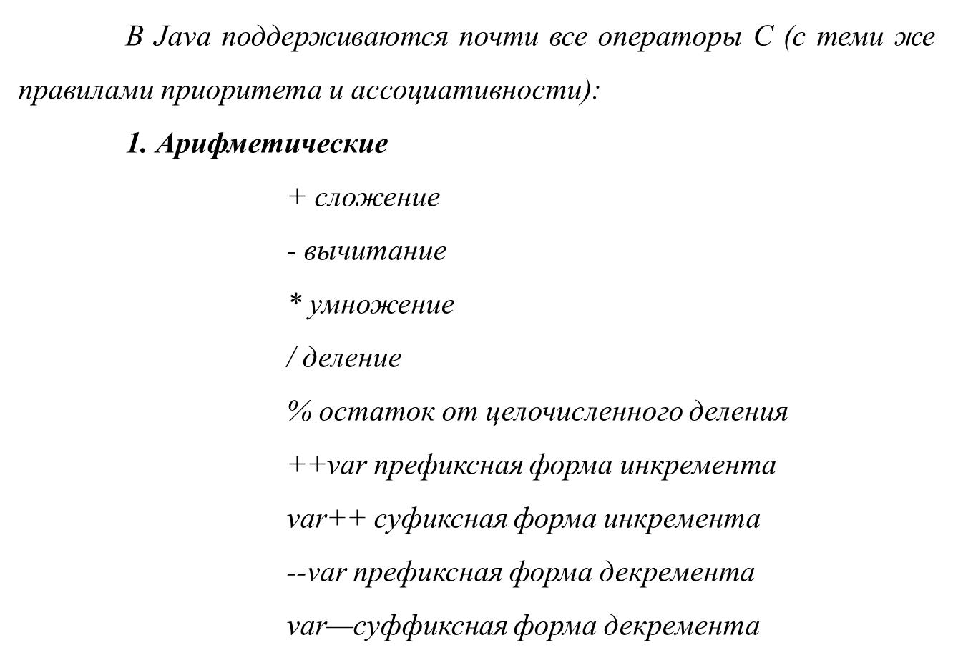
Основы языка Java

Slide 15
Основы языка Java
  2. Присваивания
        = присваивание
        += присваивание со сложением
        -= присваивание с вычитанием
        *= присваивание с умножением
        /= присваивание с делением
        %= присваивание с остатком
  3. Сравнения
        < меньше
        <= меньше или равно
        > больше
        >= больше или равно
        == равно
        != не равно

Slide 16
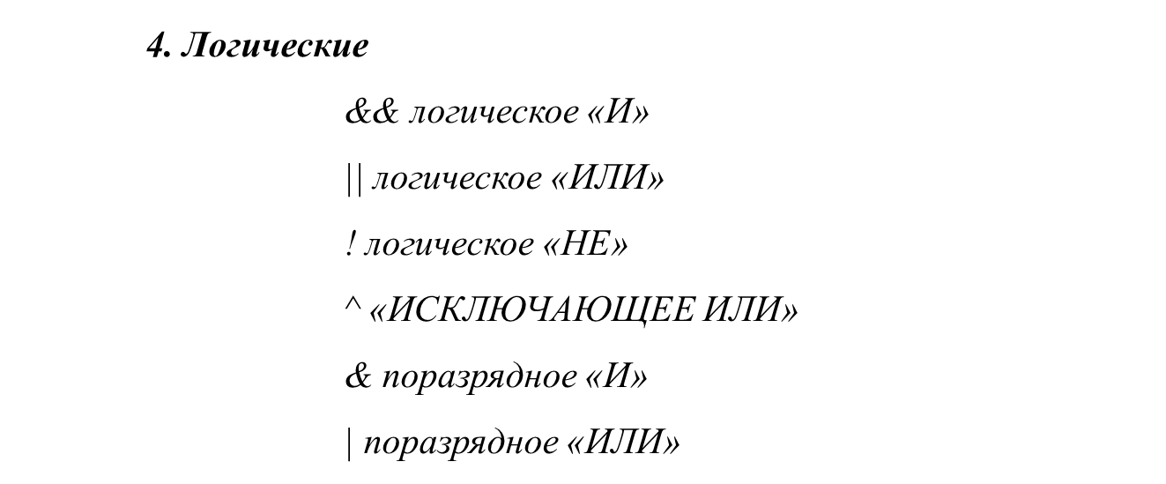
Основы языка Java
Java повторяет большинство управляющих конструкций языка C (исключая goto):
    1. Ветвления
      а) Простой if
  if (<условие>) <оператор>;
  else <оператор>; // else-часть не обязательна

Slide 17
Основы языка Java
    b) Сложный if
      if (<условие>)
      {
      <оператор>;
      ...
      }
      else // если часть не обязательна
      {
      <оператор>;
      ...
      }

Slide 18
Основы языка Java
c) if-else-if оператор
        if (<условие 1>)
        {
        <оператор>;
        ...
        }
        else if (<условие 2>)
        {
        <оператор>;
        ...
        }
        else // если часть не обязательна
        {
        <оператор>;
        ...
        }

Slide 19
Основы языка Java
d) switch оператор
      switch (<целочисленное или символьное выражение>)
      {
      case <значение 1>:
      <оператор>;
      <...>
      break;
      ...
      case <значение N>:
      <оператор>;
      ...
      break;
      default: // default не обязателен
      <оператор>;
      ...
      }

Slide 20
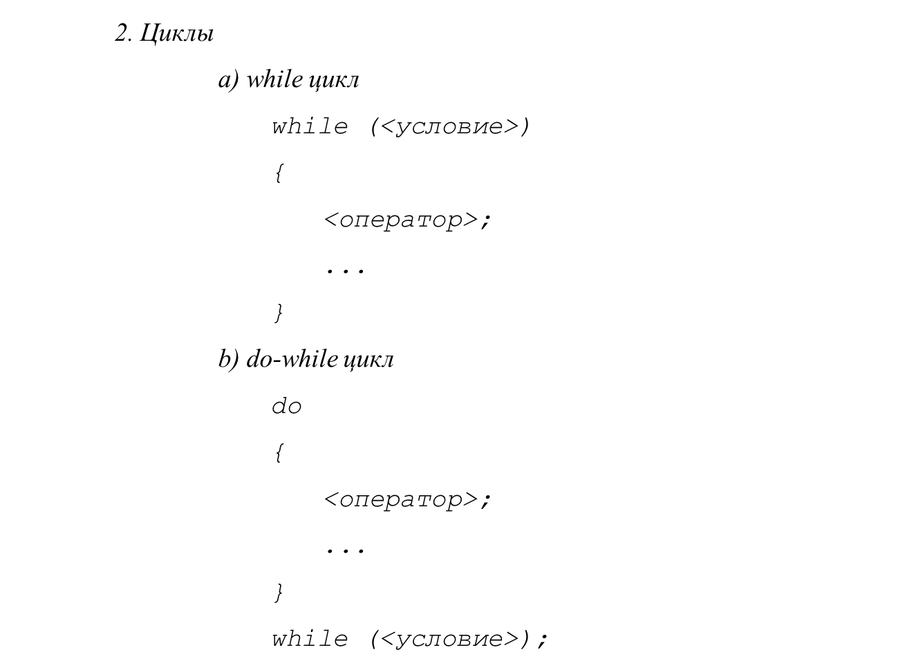
Основы языка Java

Slide 21
Основы языка Java
c) for цикл
  for (<инициализация>; <условие>; <обновление>)
  {
  <оператор>;
  <...>
  }
Для выхода из цикла или принудительного перехода на следующую итерацию, как в C/C++, может использоваться соответственно break или continue. Кроме того в операторах break и continue в Java обеспечена возможность перехода по метке.

